Slide 1
Ηλικιωμένοι στην ψηφιακή εποχή
-ΥΛΙΚΌ ΜΑΘΗΜΆΤΩΝ-
Μάθημα:
Εξοικείωση με το διαδικτυακό περιβάλλον και συγκεκριμένα βοηθητικά προγράμματα (έρευνα, επικοινωνία, εμπόριο, διοίκηση και τρόπος ζωής)
Υλικό που παράγεται με την οικονομική υποστήριξη της Ευρωπαϊκής Ένωσης. Το περιεχόμενο αυτού του υλικού είναι αποκλειστική ευθύνη των συγγραφέων και ο Εθνικός Οργανισμός και η Ευρωπαϊκή Επιτροπή δεν είναι υπεύθυνη για τον τρόπο με τον οποίο θα χρησιμοποιηθεί το περιεχόμενο αυτών των πληροφοριών.
Erasmus+ Programme – Strategic Partnership
Project : 2021-2-RO01-KA210-ADU-000048477
Project Title: “Senior in digital era”

Slide 2
Εφαρμογή εκπαιδευτών Εφαρμογή ηλικιωμένων ☺
Υλικό που παράγεται με την οικονομική υποστήριξη της Ευρωπαϊκής Ένωσης. Το περιεχόμενο αυτού του υλικού είναι αποκλειστική ευθύνη των συγγραφέων και ο Εθνικός Οργανισμός και η Ευρωπαϊκή Επιτροπή δεν είναι υπεύθυνη για τον τρόπο με τον οποίο θα χρησιμοποιηθεί το περιεχόμενο αυτών των πληροφοριών.
Erasmus+ Programme – Strategic Partnership
Project : 2021-2-RO01-KA210-ADU-000048477
Project Title: “Senior in digital era”

Slide 3
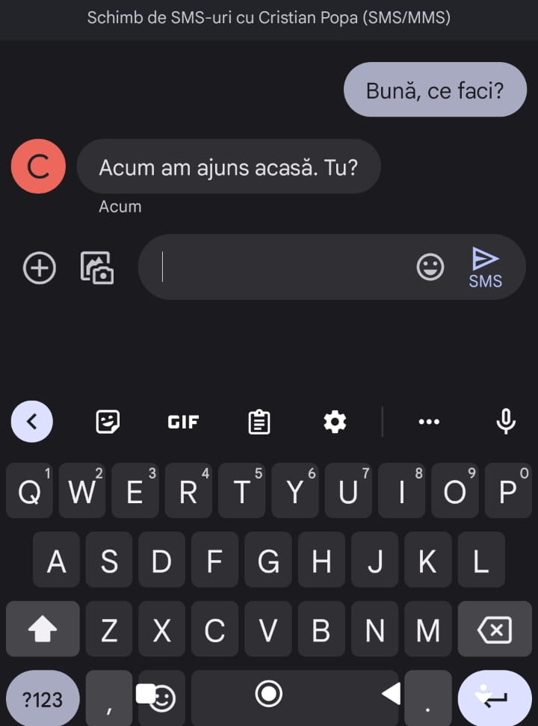
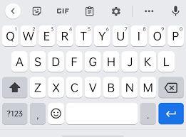
*APPLICATION*-Γεια σας! Πώς είσαι?
SHIFT
Διαγραφή κειμένου
BACKSPACE
Σας δίνει κεφαλαία έως πεζά γράμματα ανταλλαγής επιστολών
ENTER
Έναρξη νέας γραμμής κειμένου
SPACEBAR
Προσθήκη διαστήματος μεταξύ χαρακτήρων
Υλικό που παράγεται με την οικονομική υποστήριξη της Ευρωπαϊκής Ένωσης. Το περιεχόμενο αυτού του υλικού είναι αποκλειστική ευθύνη των συγγραφέων και ο Εθνικός Οργανισμός και η Ευρωπαϊκή Επιτροπή δεν είναι υπεύθυνη για τον τρόπο με τον οποίο θα χρησιμοποιηθεί το περιεχόμενο αυτών των πληροφοριών.
Erasmus+ Programme – Strategic Partnership
Project : 2021-2-RO01-KA210-ADU-000048477
Project Title: “Senior in digital era”

Slide 4
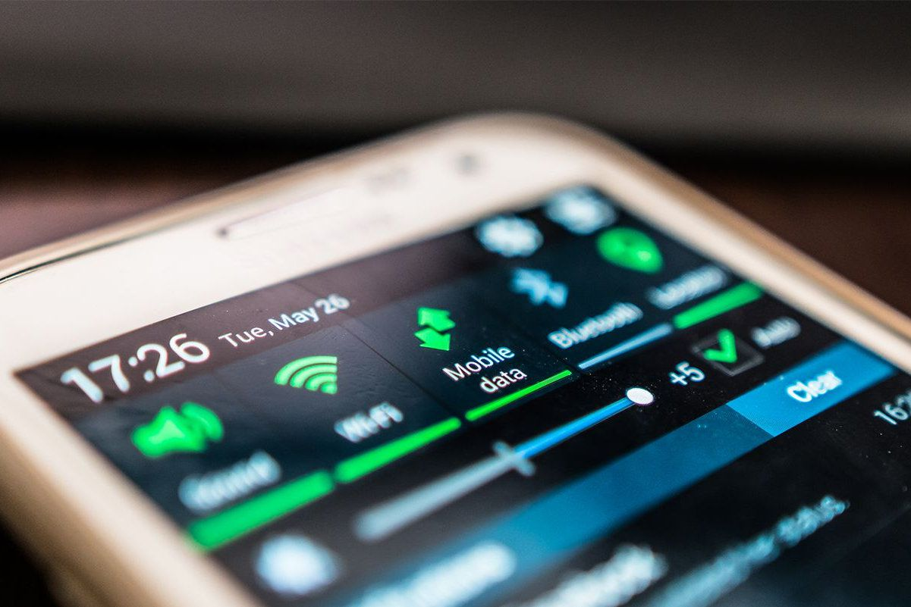
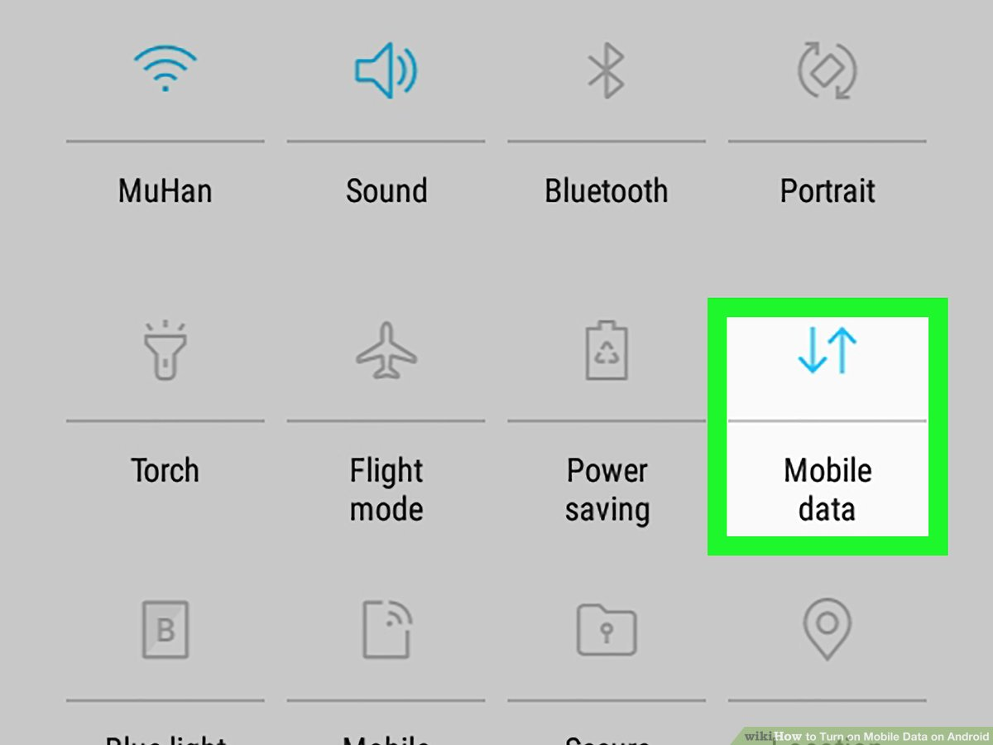
Διαδικτυακή εφαρμογή
Υλικό που παράγεται με την οικονομική υποστήριξη της Ευρωπαϊκής Ένωσης. Το περιεχόμενο αυτού του υλικού είναι αποκλειστική ευθύνη των συγγραφέων και ο Εθνικός Οργανισμός και η Ευρωπαϊκή Επιτροπή δεν είναι υπεύθυνη για τον τρόπο με τον οποίο θα χρησιμοποιηθεί το περιεχόμενο αυτών των πληροφοριών.
Erasmus+ Programme – Strategic Partnership
Project : 2021-2-RO01-KA210-ADU-000048477
Project Title: “Senior in digital era”

Slide 5
*APPLICATION*- φωτογραφία και αναζήτηση
Υλικό που παράγεται με την οικονομική υποστήριξη της Ευρωπαϊκής Ένωσης. Το περιεχόμενο αυτού του υλικού είναι αποκλειστική ευθύνη των συγγραφέων και ο Εθνικός Οργανισμός και η Ευρωπαϊκή Επιτροπή δεν είναι υπεύθυνη για τον τρόπο με τον οποίο θα χρησιμοποιηθεί το περιεχόμενο αυτών των πληροφοριών.
Erasmus+ Programme – Strategic Partnership
Project : 2021-2-RO01-KA210-ADU-000048477
Project Title: “Senior in digital era”

Slide 6
Περισσότερες πληροφορίες σχετικά με το διαδικτυακό περιβάλλον
Σερφινγκ Ανάλυση, ερμηνεία και κριτική αξιολόγηση δεδομένων Αλληλεπίδραση με τις ψηφιακές τεχνολογίες Συμμετοχή στην ιδιότητα του πολίτη με ψηφιακές τεχνολογίες Διαχείριση ψηφιακής ταυτότητας:
Υλικό που παράγεται με την οικονομική υποστήριξη της Ευρωπαϊκής Ένωσης. Το περιεχόμενο αυτού του υλικού είναι αποκλειστική ευθύνη των συγγραφέων και ο Εθνικός Οργανισμός και η Ευρωπαϊκή Επιτροπή δεν είναι υπεύθυνη για τον τρόπο με τον οποίο θα χρησιμοποιηθεί το περιεχόμενο αυτών των πληροφοριών.
Erasmus+ Programme – Strategic Partnership
Project : 2021-2-RO01-KA210-ADU-000048477
Project Title: “Senior in digital era”

Slide 7
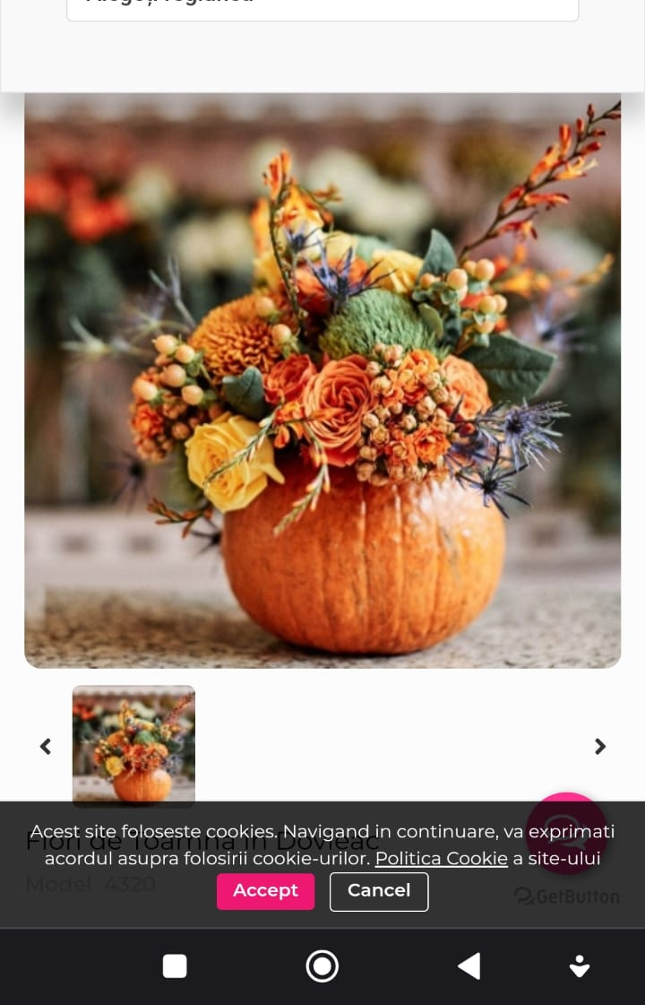
*APPLICATION*- εικόνες στο διαδίκτυο
Υλικό που παράγεται με την οικονομική υποστήριξη της Ευρωπαϊκής Ένωσης. Το περιεχόμενο αυτού του υλικού είναι αποκλειστική ευθύνη των συγγραφέων και ο Εθνικός Οργανισμός και η Ευρωπαϊκή Επιτροπή δεν είναι υπεύθυνη για τον τρόπο με τον οποίο θα χρησιμοποιηθεί το περιεχόμενο αυτών των πληροφοριών.
Erasmus+ Programme – Strategic Partnership
Project : 2021-2-RO01-KA210-ADU-000048477
Project Title: “Senior in digital era”

Slide 8
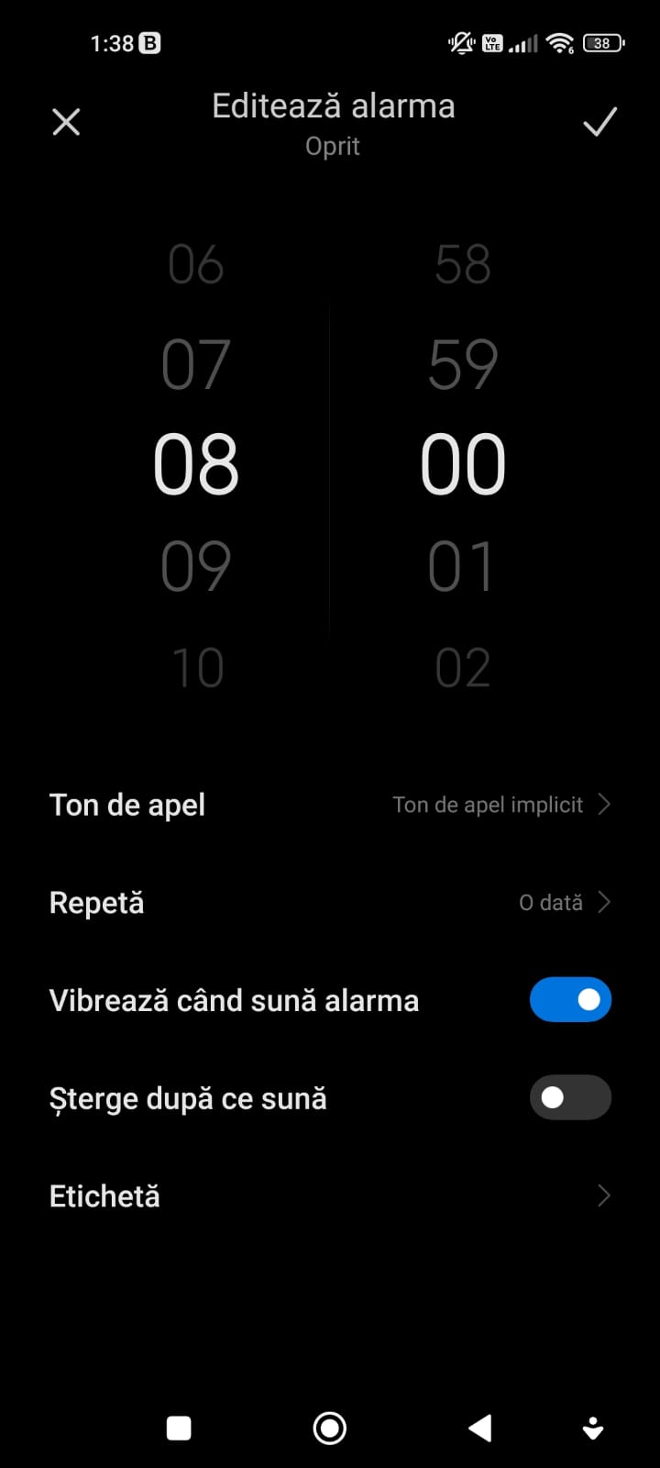
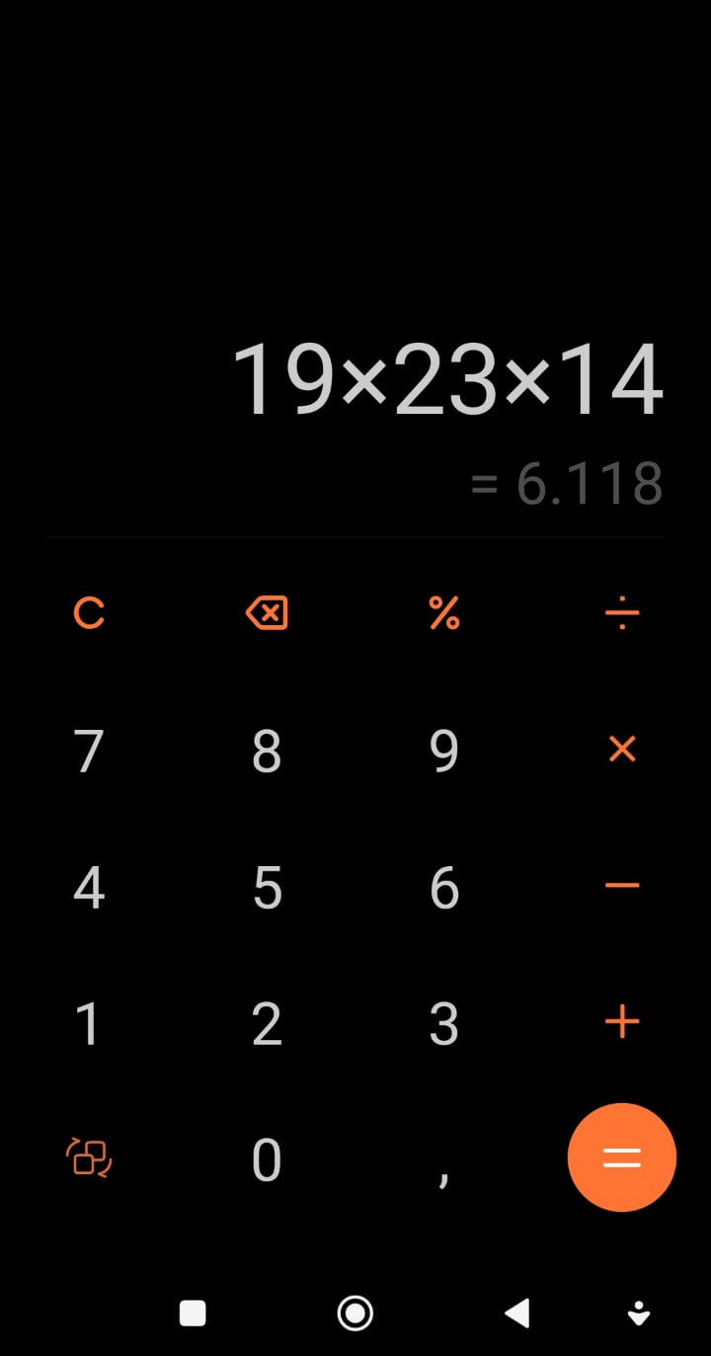
SMARTPHONE –χωρίς μυστικά
Υλικό που παράγεται με την οικονομική υποστήριξη της Ευρωπαϊκής Ένωσης. Το περιεχόμενο αυτού του υλικού είναι αποκλειστική ευθύνη των συγγραφέων και ο Εθνικός Οργανισμός και η Ευρωπαϊκή Επιτροπή δεν είναι υπεύθυνη για τον τρόπο με τον οποίο θα χρησιμοποιηθεί το περιεχόμενο αυτών των πληροφοριών.
Erasmus+ Programme – Strategic Partnership
Project : 2021-2-RO01-KA210-ADU-000048477
Project Title: “Senior in digital era”

Slide 9
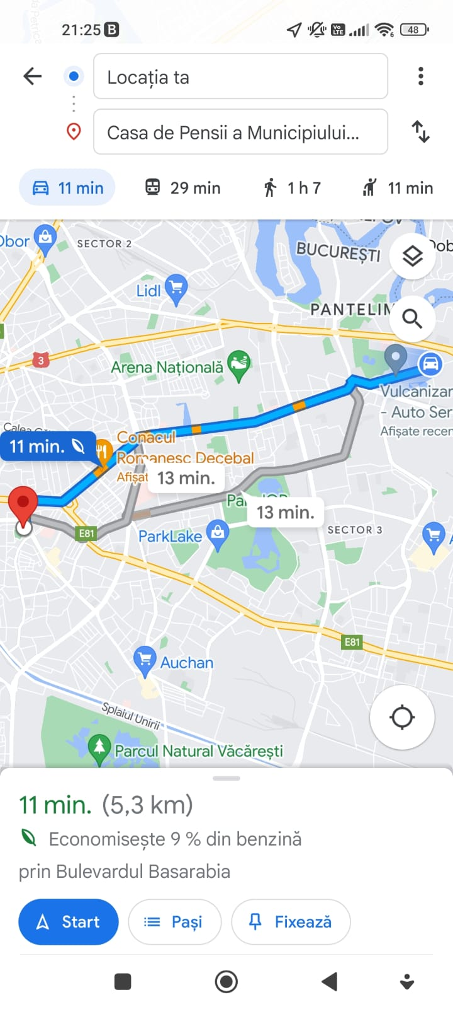
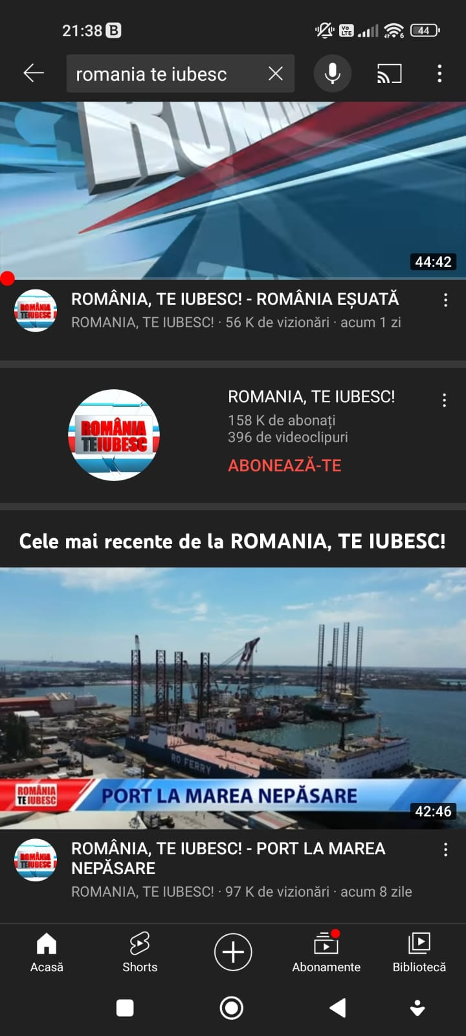
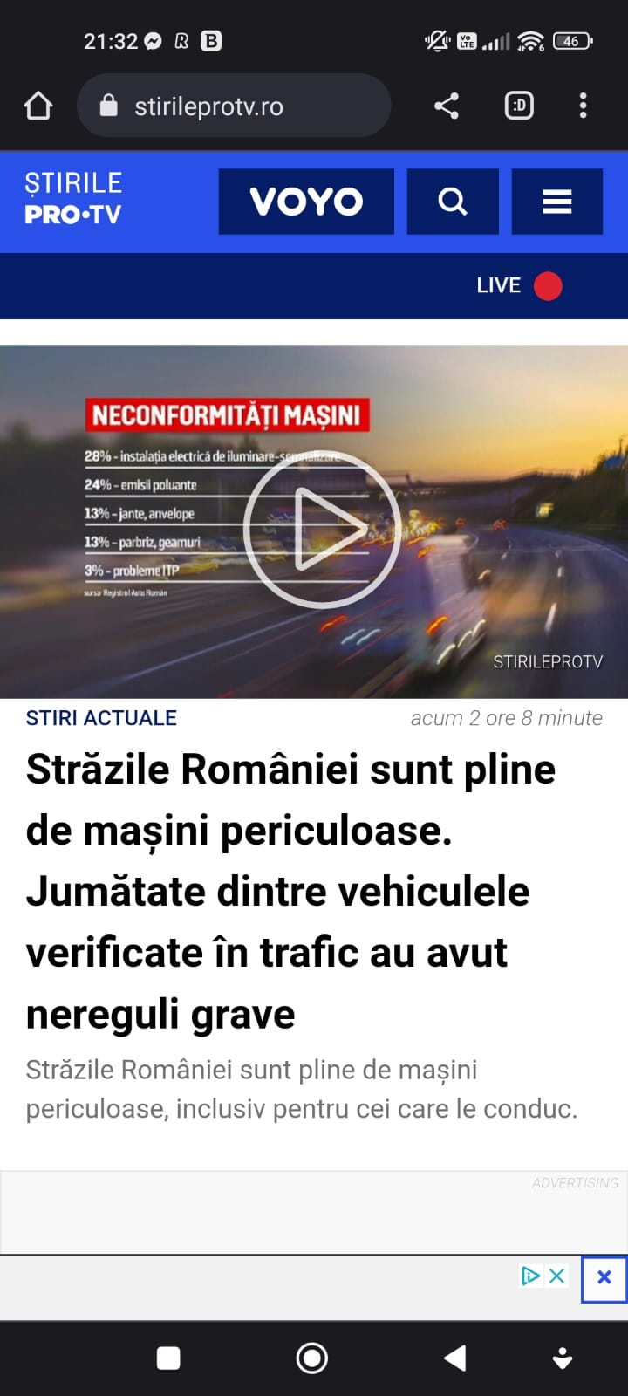
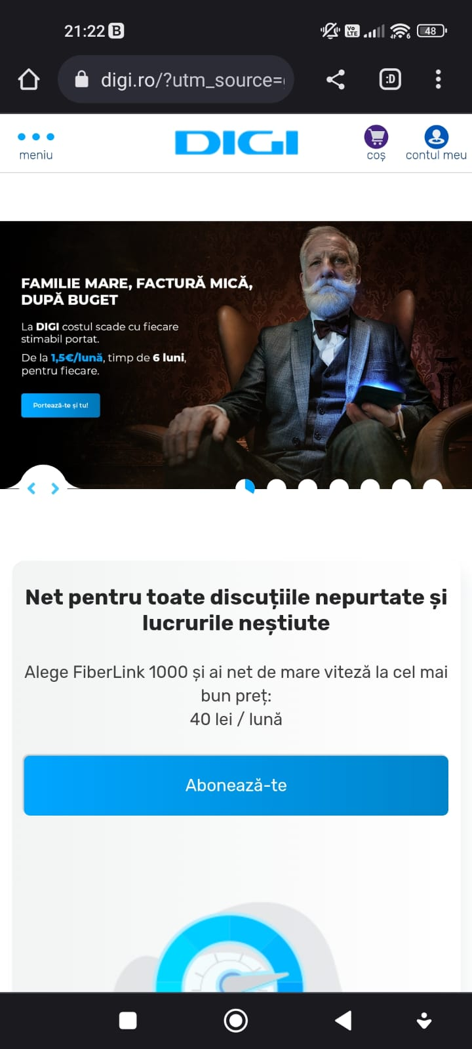
Διαδίκτυο Για Όλους!
Υλικό που παράγεται με την οικονομική υποστήριξη της Ευρωπαϊκής Ένωσης. Το περιεχόμενο αυτού του υλικού είναι αποκλειστική ευθύνη των συγγραφέων και ο Εθνικός Οργανισμός και η Ευρωπαϊκή Επιτροπή δεν είναι υπεύθυνη για τον τρόπο με τον οποίο θα χρησιμοποιηθεί το περιεχόμενο αυτών των πληροφοριών.
Erasmus+ Programme – Strategic Partnership
Project : 2021-2-RO01-KA210-ADU-000048477
Project Title: “Senior in digital era”

Slide 10
Ευχαριστω για την προσοχή σας!
Υλικό που παράγεται με την οικονομική υποστήριξη της Ευρωπαϊκής Ένωσης. Το περιεχόμενο αυτού του υλικού είναι αποκλειστική ευθύνη των συγγραφέων και ο Εθνικός Οργανισμός και η Ευρωπαϊκή Επιτροπή δεν είναι υπεύθυνη για τον τρόπο με τον οποίο θα χρησιμοποιηθεί το περιεχόμενο αυτών των πληροφοριών.
Erasmus+ Programme – Strategic Partnership
Project : 2021-2-RO01-KA210-ADU-000048477
Project Title: “Senior in digital era”

